Slide 1
Metody rekonstrukce hospodářského života a ekonomiky

Slide 2
Hospodářský život a ekonomika
Zemědělství
Řemesla a obchod
Archeologie
  Zemědělské nástroje
  Stopy orby
Paleobotanika
  Pěstované plodiny
  Plevely
  Rekonstrukce PP
  Tafonomické procesy – typ hospodaření
Palynologie
  Rekonstrukce PP
Zooarcheologie
  Chov X Lov
  Řeznictví
  Spotřeba X Distribuce
Archeologie
  Nástroje
  Kontakty X Obchod
Numismatika
  Význam mince
  Obchod X Výpalné
Metalografie
  Kvalita
  Výroba X
Geografie
  Distribuce a mechanismy

Slide 3
Zemědělské nástroje
Late Iron Age (A) and Early Medieval (B)
(Danielisová – Mařík 2012)
Notes:
Typical long-dureé perspective is prepresented with agricultural tools

Slide 4
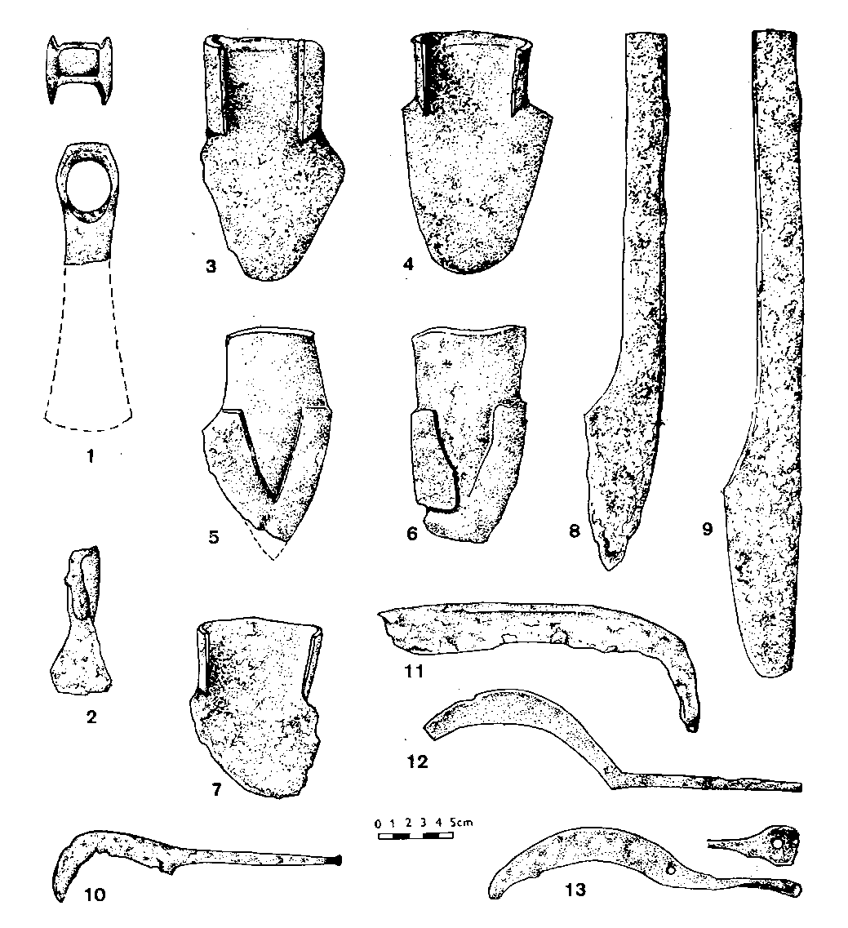
...poměrně řídký výskyt zemědělských nástrojů, které byly na Pohansku spíše vyráběny, než používány...
Pohansko u Břeclavi
Valy u Mikulčic
Notes:
1x

Slide 5
Výzkumná dekáda | Počet nálezů
1959-1969 | 27
1970-1979 | 53
1980-1989 | 9
1990-1999 | 6
2000-2009 | 8
2010-2019 | 35
∑ | 138

Slide 6
Výzkumná dekáda | Nadloží | Objekt
1959-1969 | 10 | 17
1970-1979 | 15 | 38
1980-1989 | 1 | 8
1990-1999 | 2 | 4
2000-2009 | 7 | 1
2010-2019 | 20 | 15

Slide 7
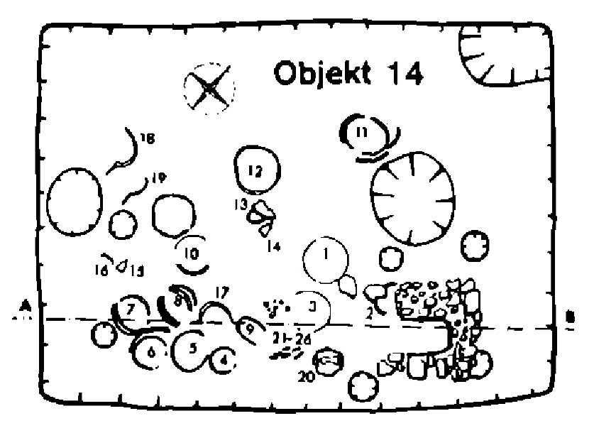
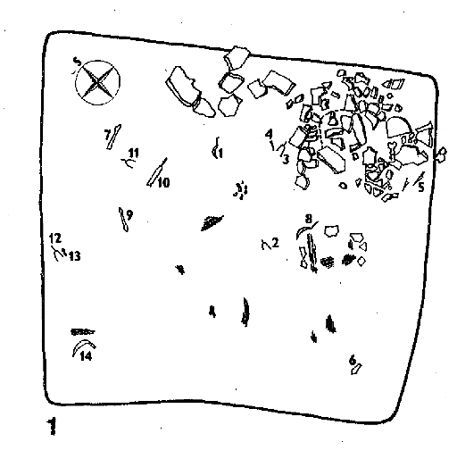
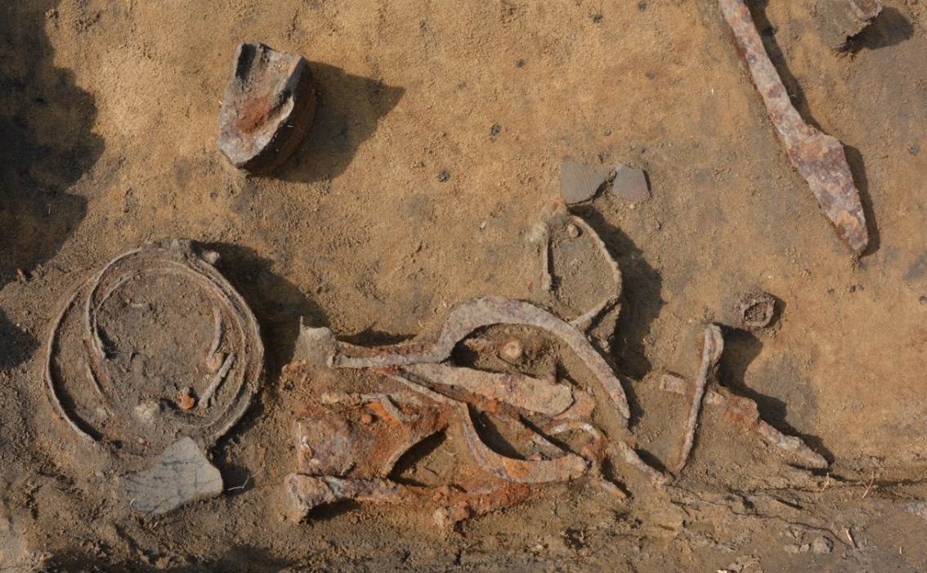

Slide 13
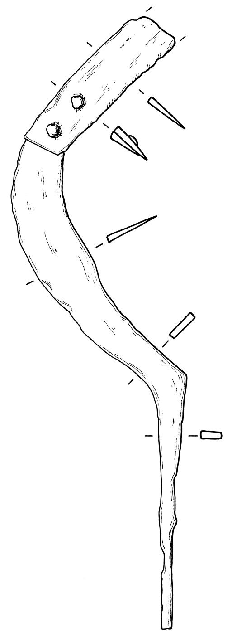
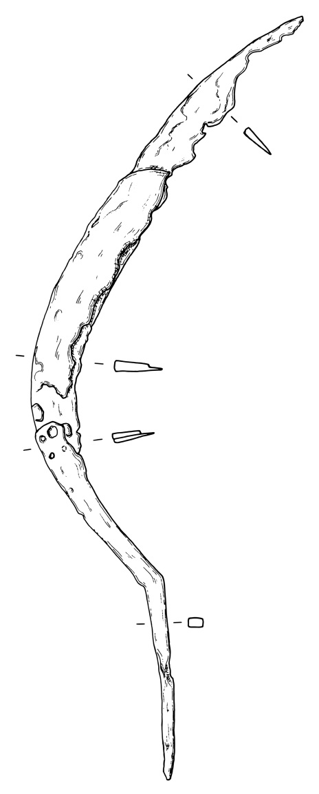
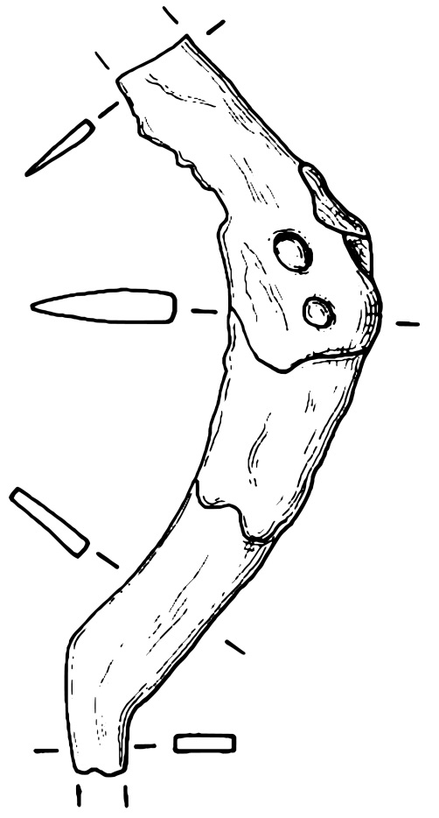

Slide 14
Zkratka | Název lokality
BP | Pohansko u Břeclavi
ZP | Zemianské Podhradie
VK | Veľký Klíž
Mik | Valy u Mikulčic
Vr | Vrbové
Bo | Bojná
NP | Pohansko u Nejdku
Br | Bratislava
Za | Zadiel
Kl | Klášťov

Slide 15
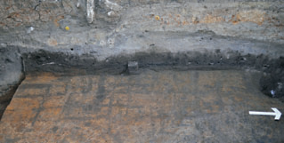

Slide 16
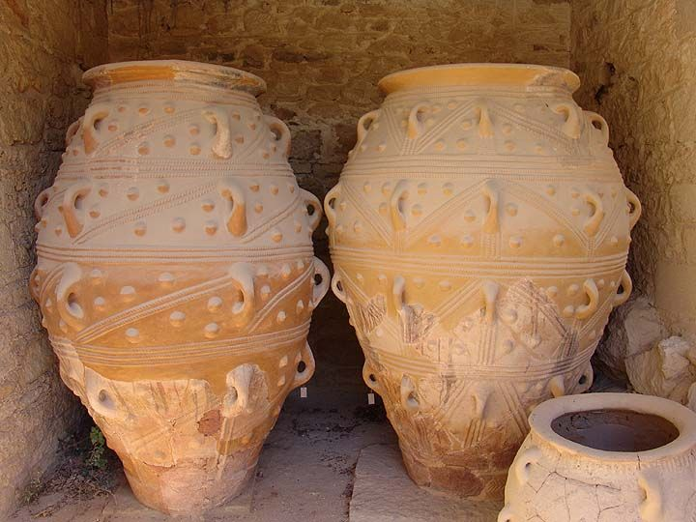
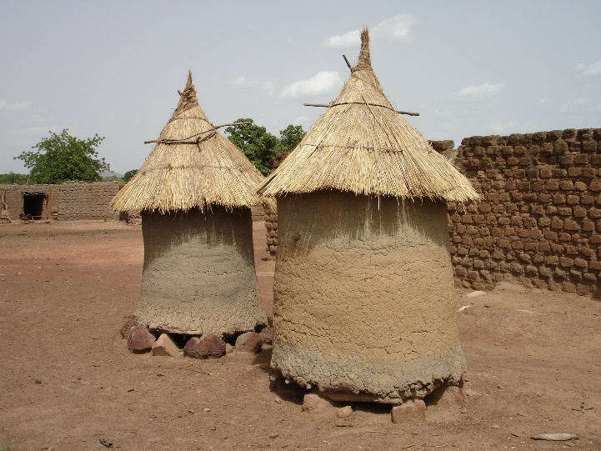
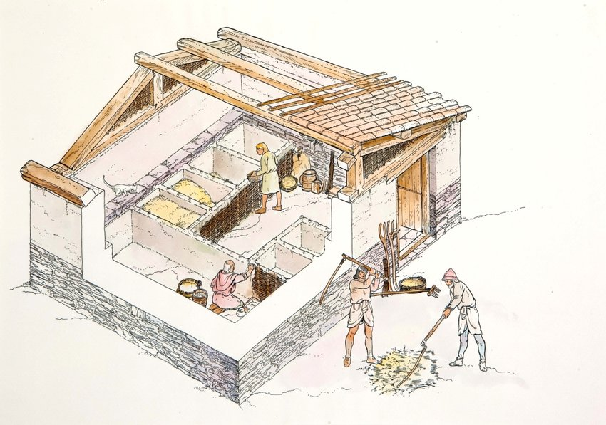
Skladování
Obilní jámy
Sýpky
Zásobnice
Koše
Truhlice
Dlabané schrány
Stohy

Slide 17
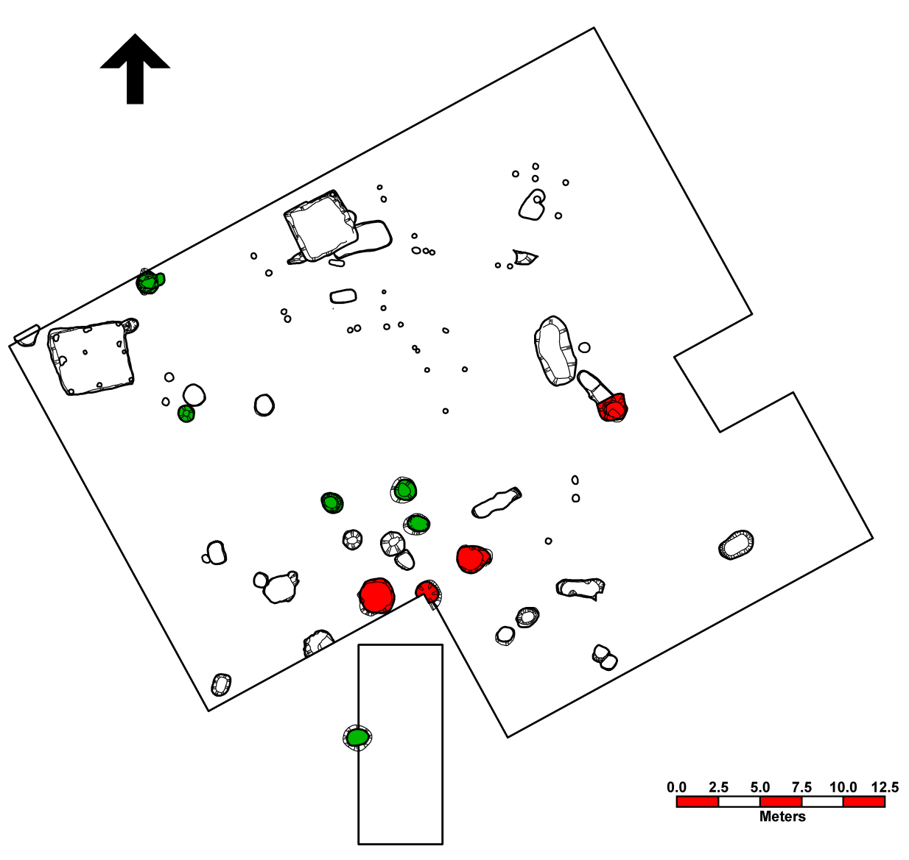
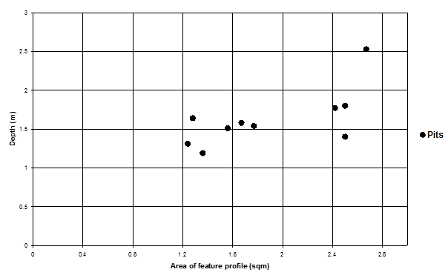
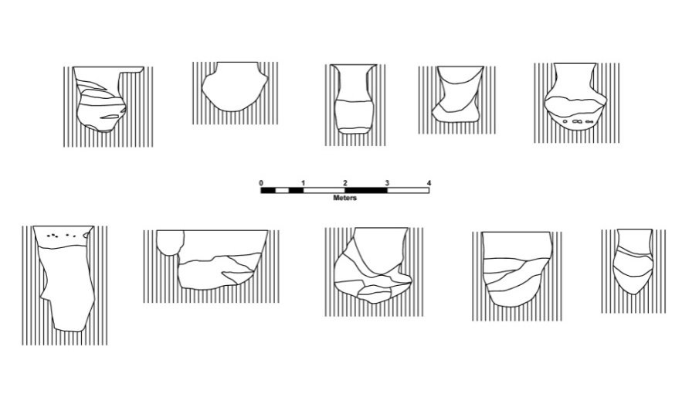
Velkomoravská supercentra a jejich zemědělské zázemí
Břeclav - Líbivá. Velkomoravské zemědělské sídliště v zázemí Pohanska
Storage area
Obilnice/zásobní jámy. 2-D Scatterplot
Velkomoravská fáze – červeně: velké obilnice,
zeleně– malé obilnice.
Obilnice/zásobní jámy. Profily.
Pozn.: V supercentrech podzemní obilní sila chybí!
Notes:
3x

Slide 18
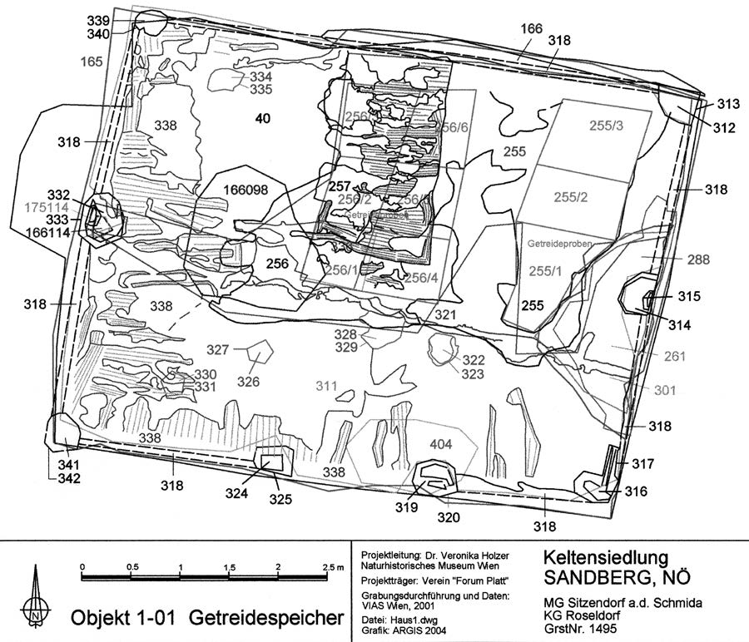
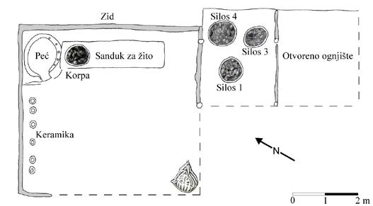
Sýpky

Slide 19
Sýpky?

Slide 20
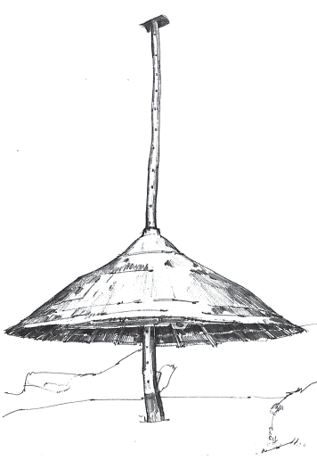
Skladování

Slide 21
Tafonomická analýza – klíč k ekonomice

Slide 22
Producent - Konzument data Mikulčice a Kopčany
= pouze pozdní fáze úprav
O hrubé přeosívání
zásoba
O z čištění vátím
O jemné přeosívání

Slide 23
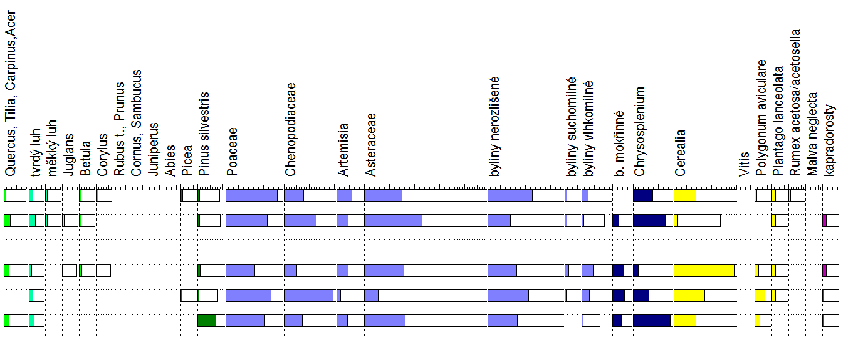
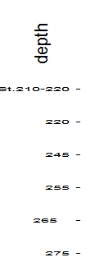
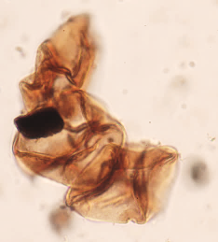
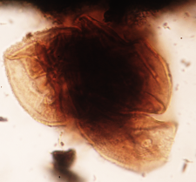
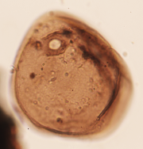
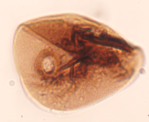
Studna SVP
Velmi málo dřevin – zakrytí studny. Nalezen Juglans a Picea
Hojné Cerealia i konglomeráty – místní zdroj. Spolu s nimi více Polygonum aviculare.
Více vlhkomilných a mokřadních nízkých bylin – přetékání vody
Cerealia

Slide 24
Kvantitativní srovnání lokalit

Slide 25
Percentuelní podíl chovné a lovné fauny (NISP)

Slide 26
Ekonomika + Centra + Zázemí
Umland / Hinterland

Slide 28

Walter Christaller
Teorie centrálních míst

Slide 35
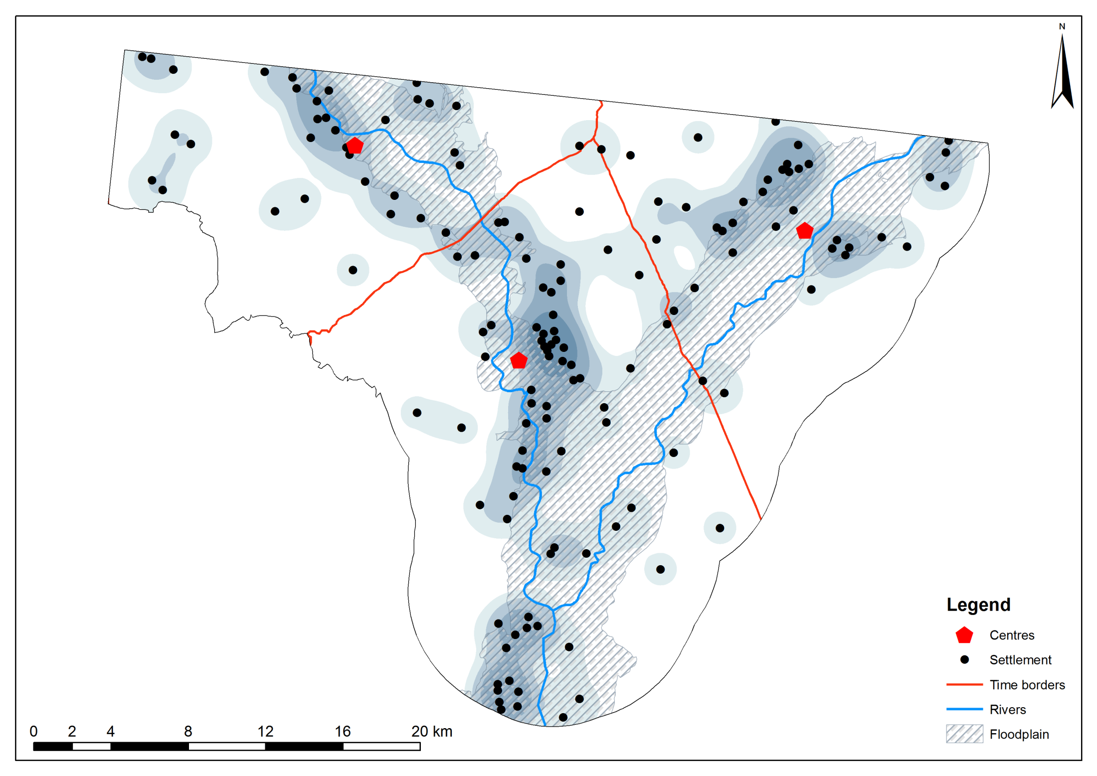

Slide 36
Pohansko
Centrum - Hrad
  27 Ha
  Opevnění 2000 m
  Velmožský dvorec – 1 Ha
    Dřevěná palisáda
    Kostel
    Rezidenční, hospodářské a shromažďovací stavby
  Usedlosti – ca 100
    25-40 x 25-40 m
    Povrchové stavby – dřevěnice, sruby, zemnice
  Tržiště ??
  1000 obyvatel
Notes:
8 x

Slide 37
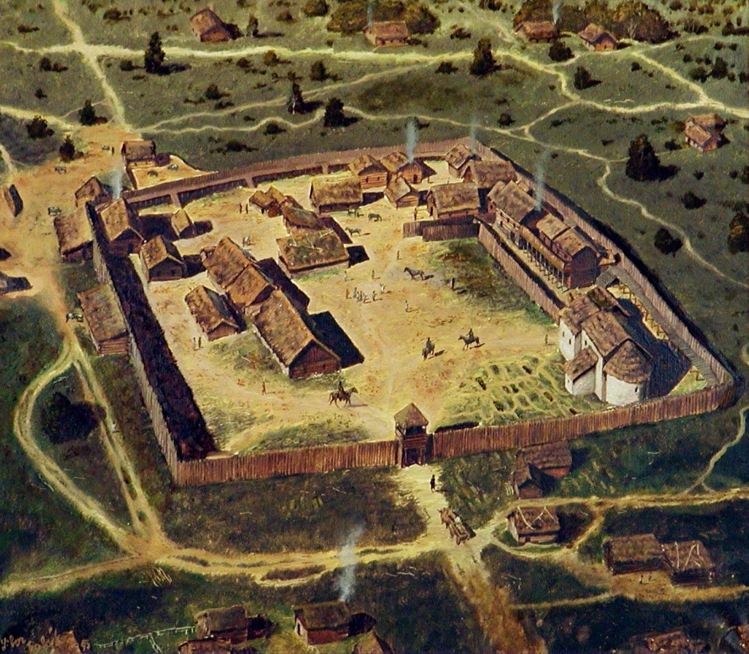
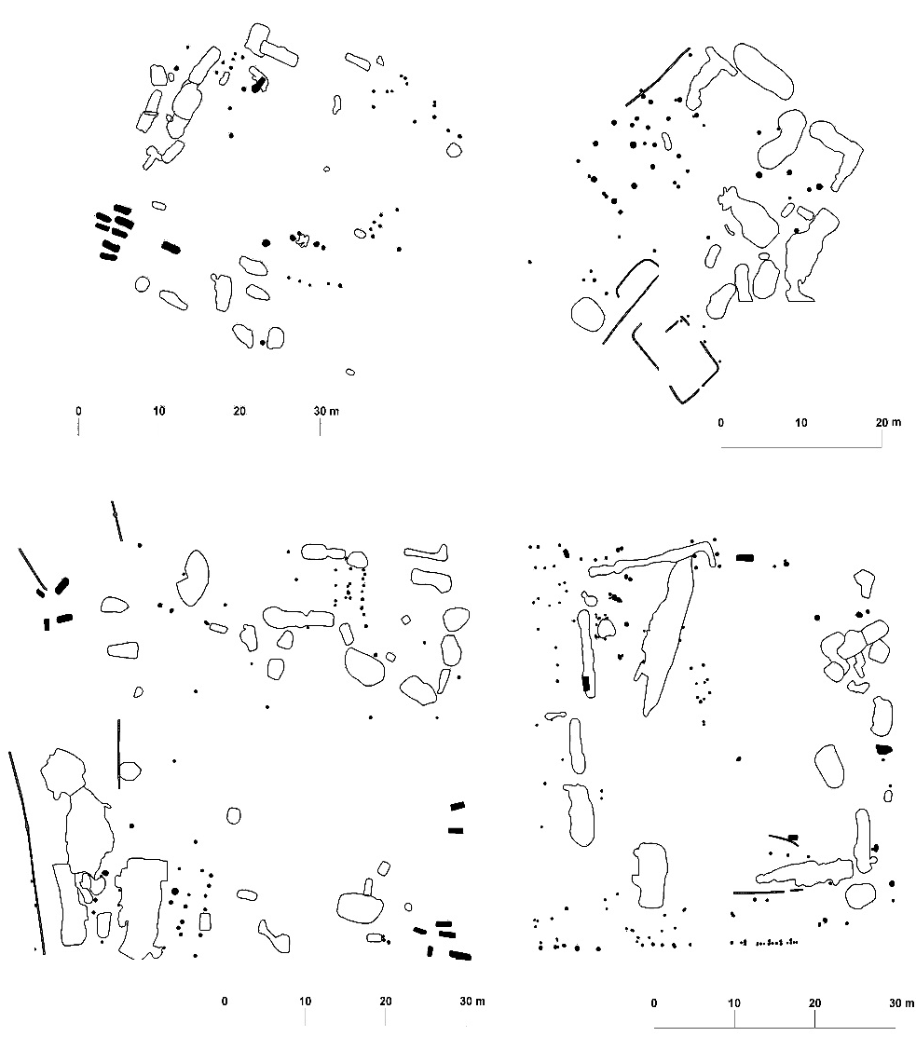
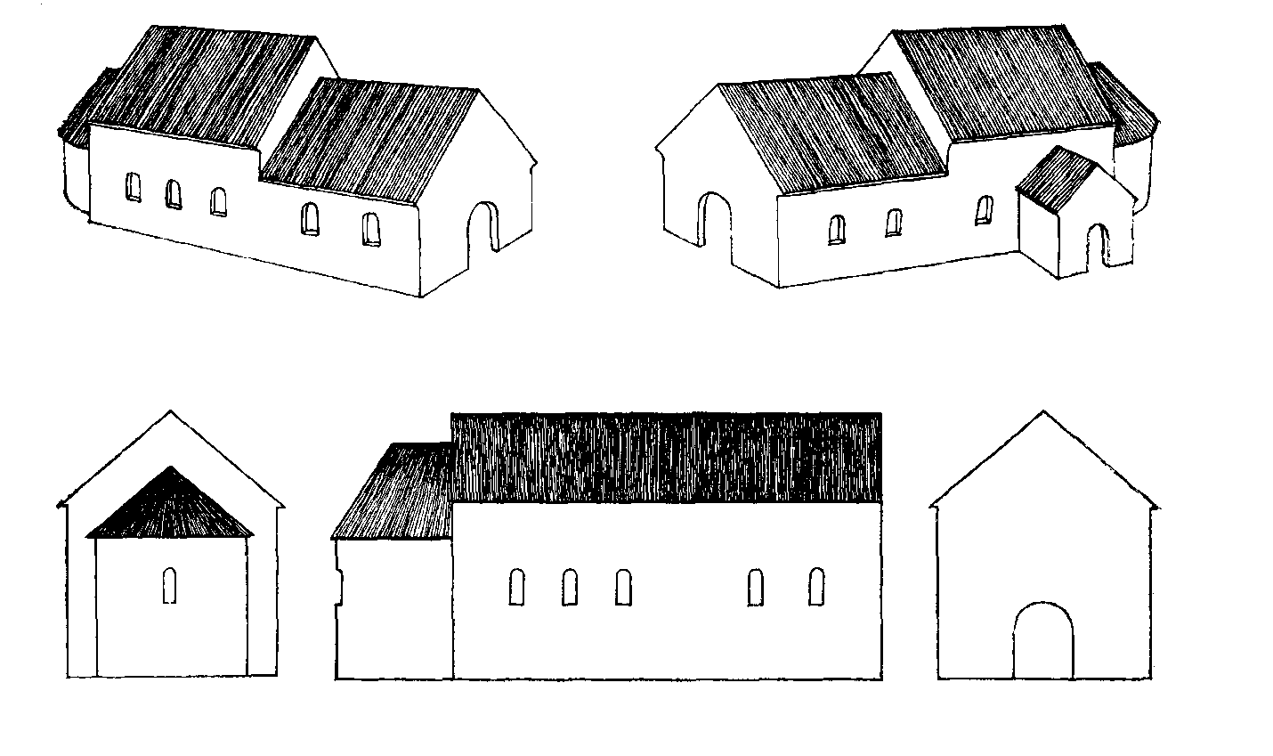

Slide 38
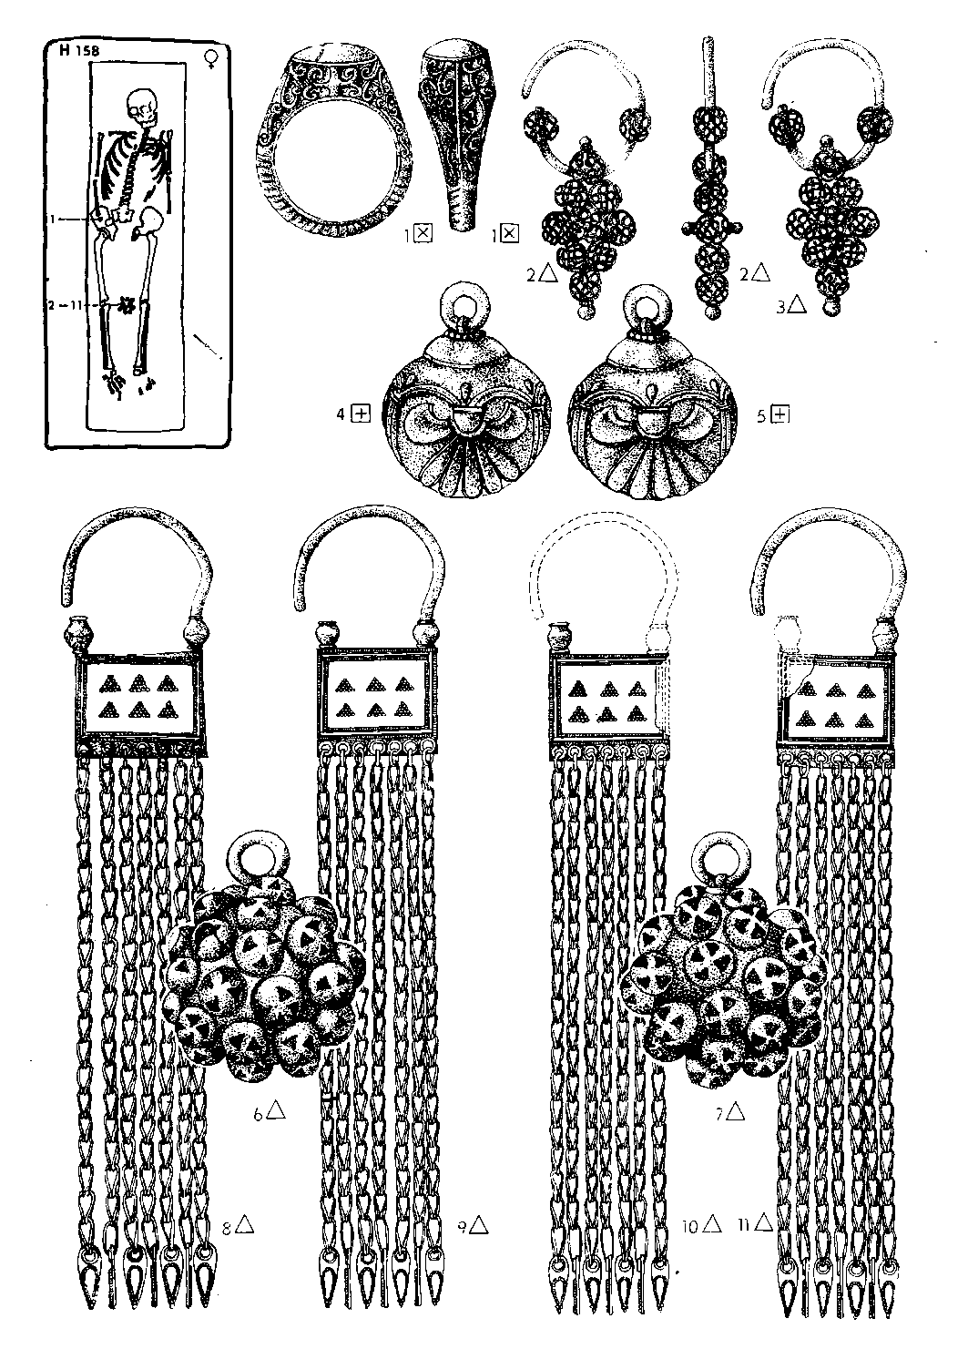
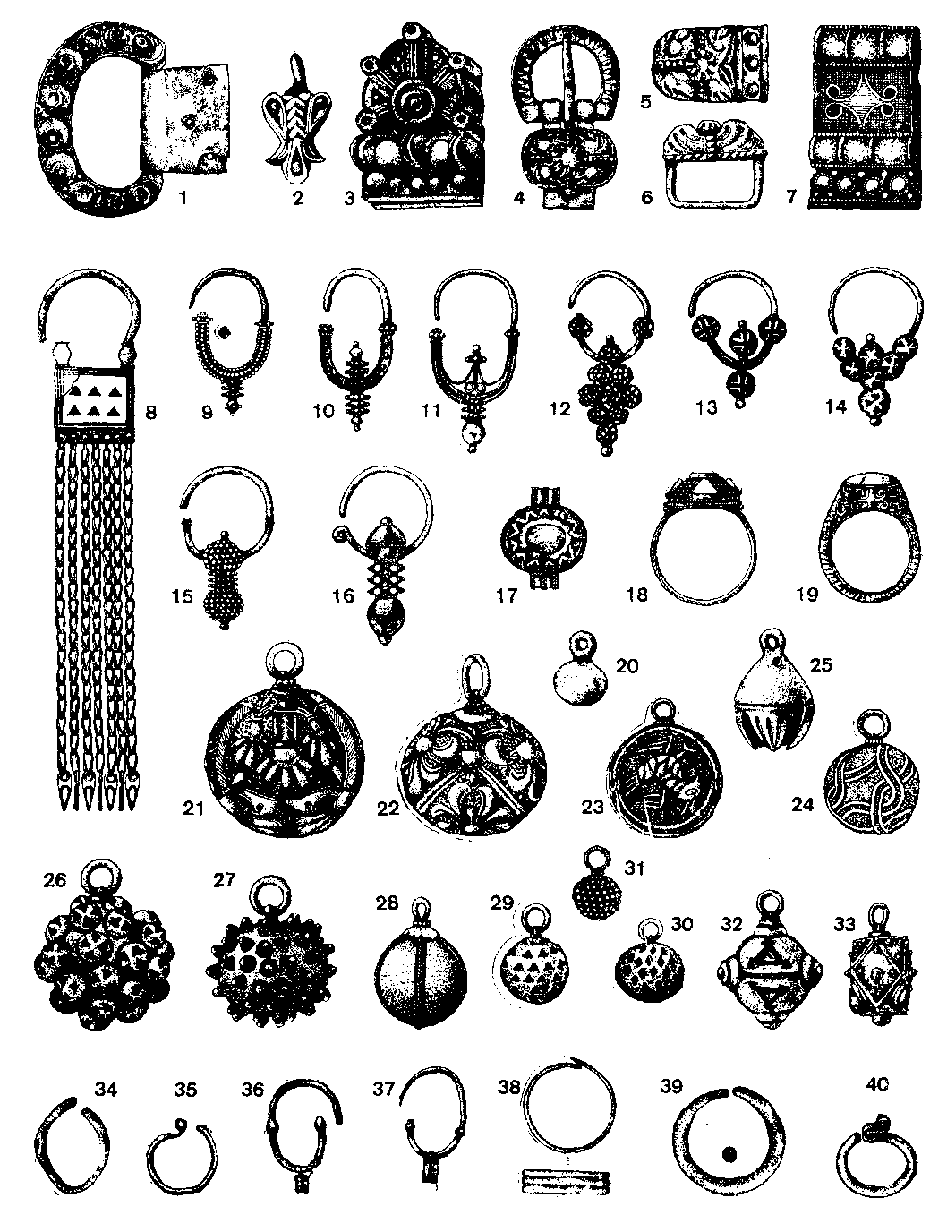

Slide 39
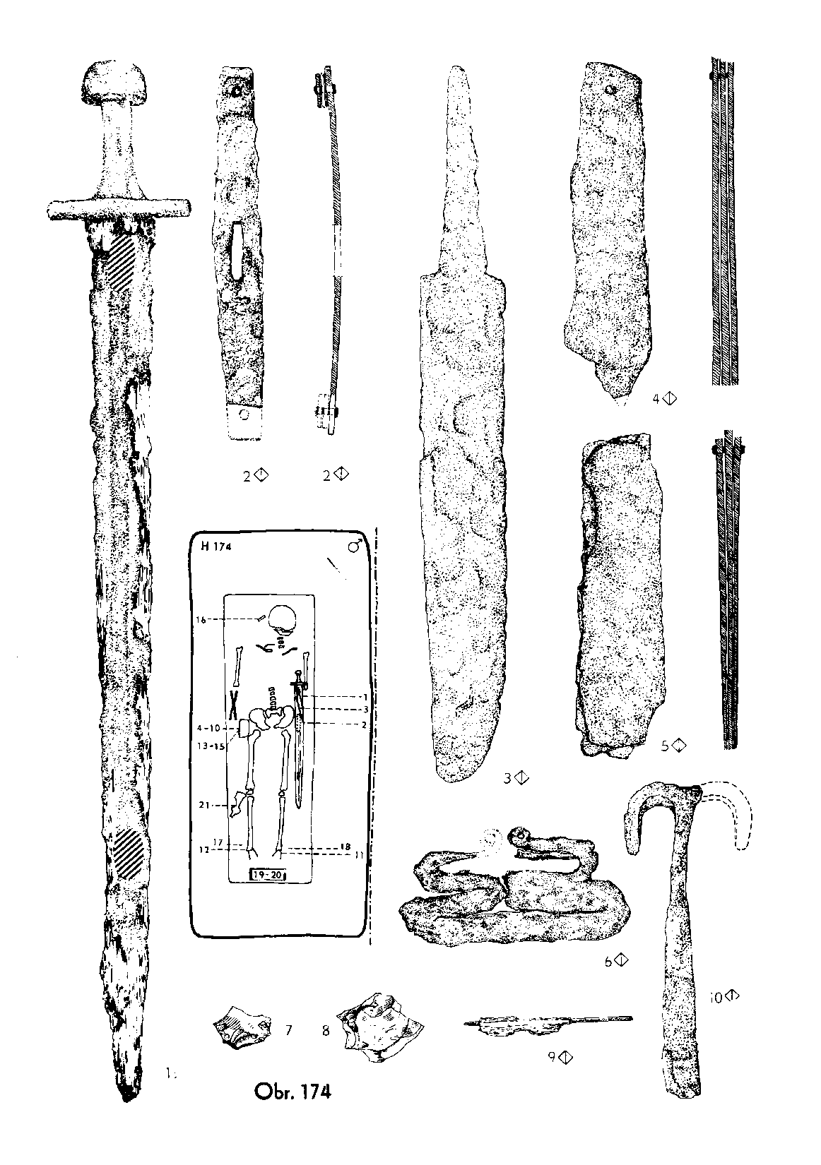
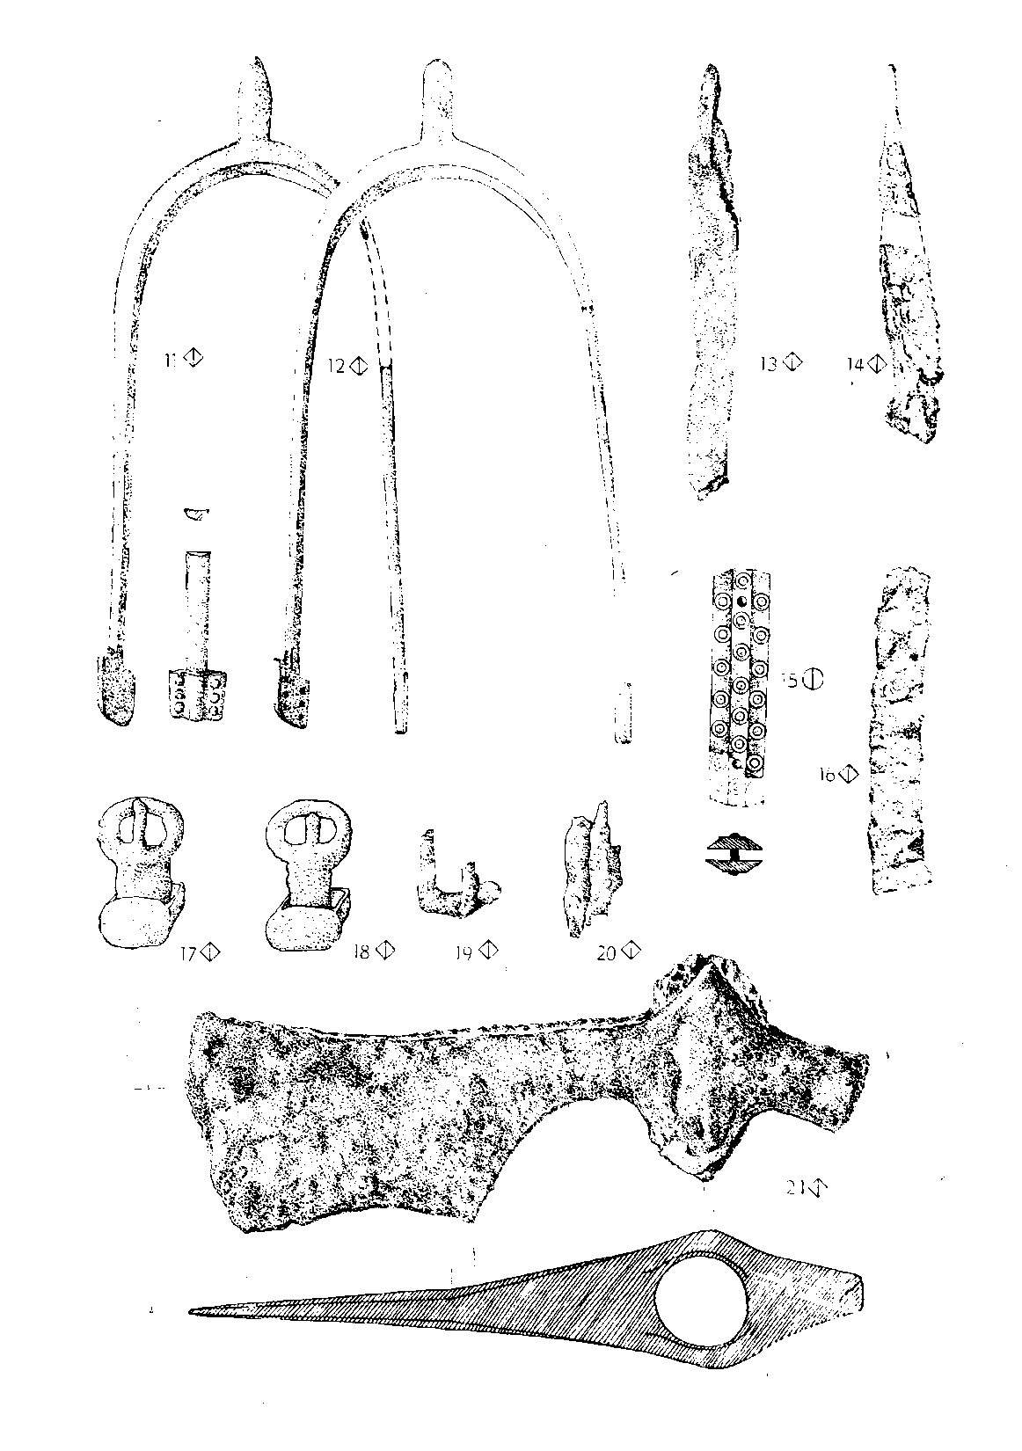

Slide 40
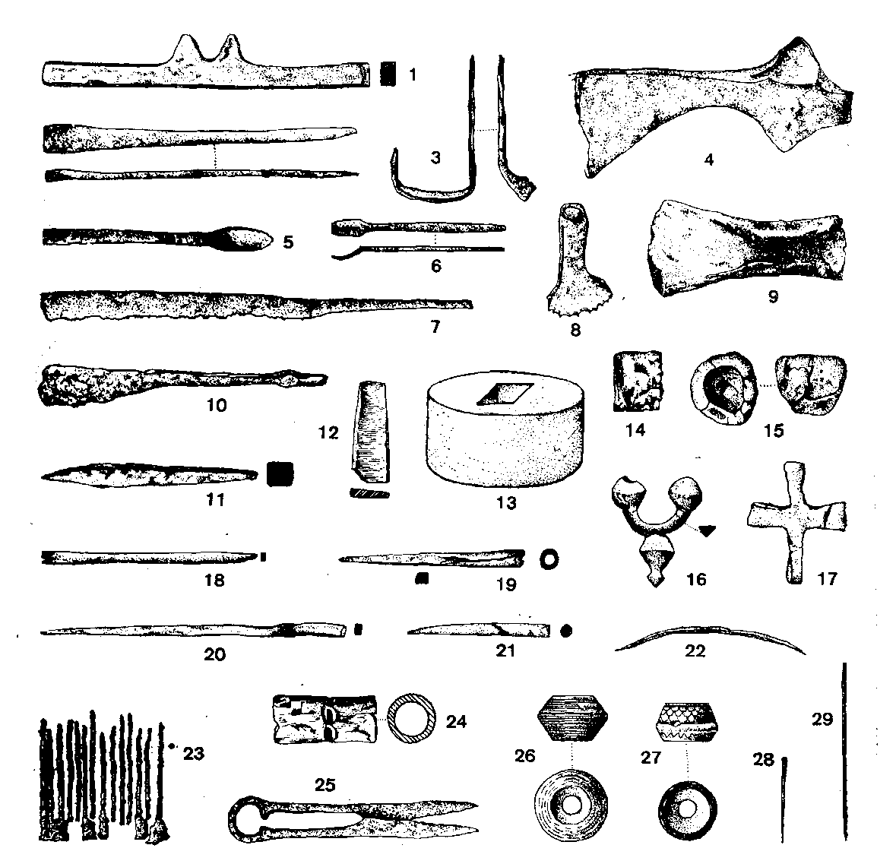

Slide 41
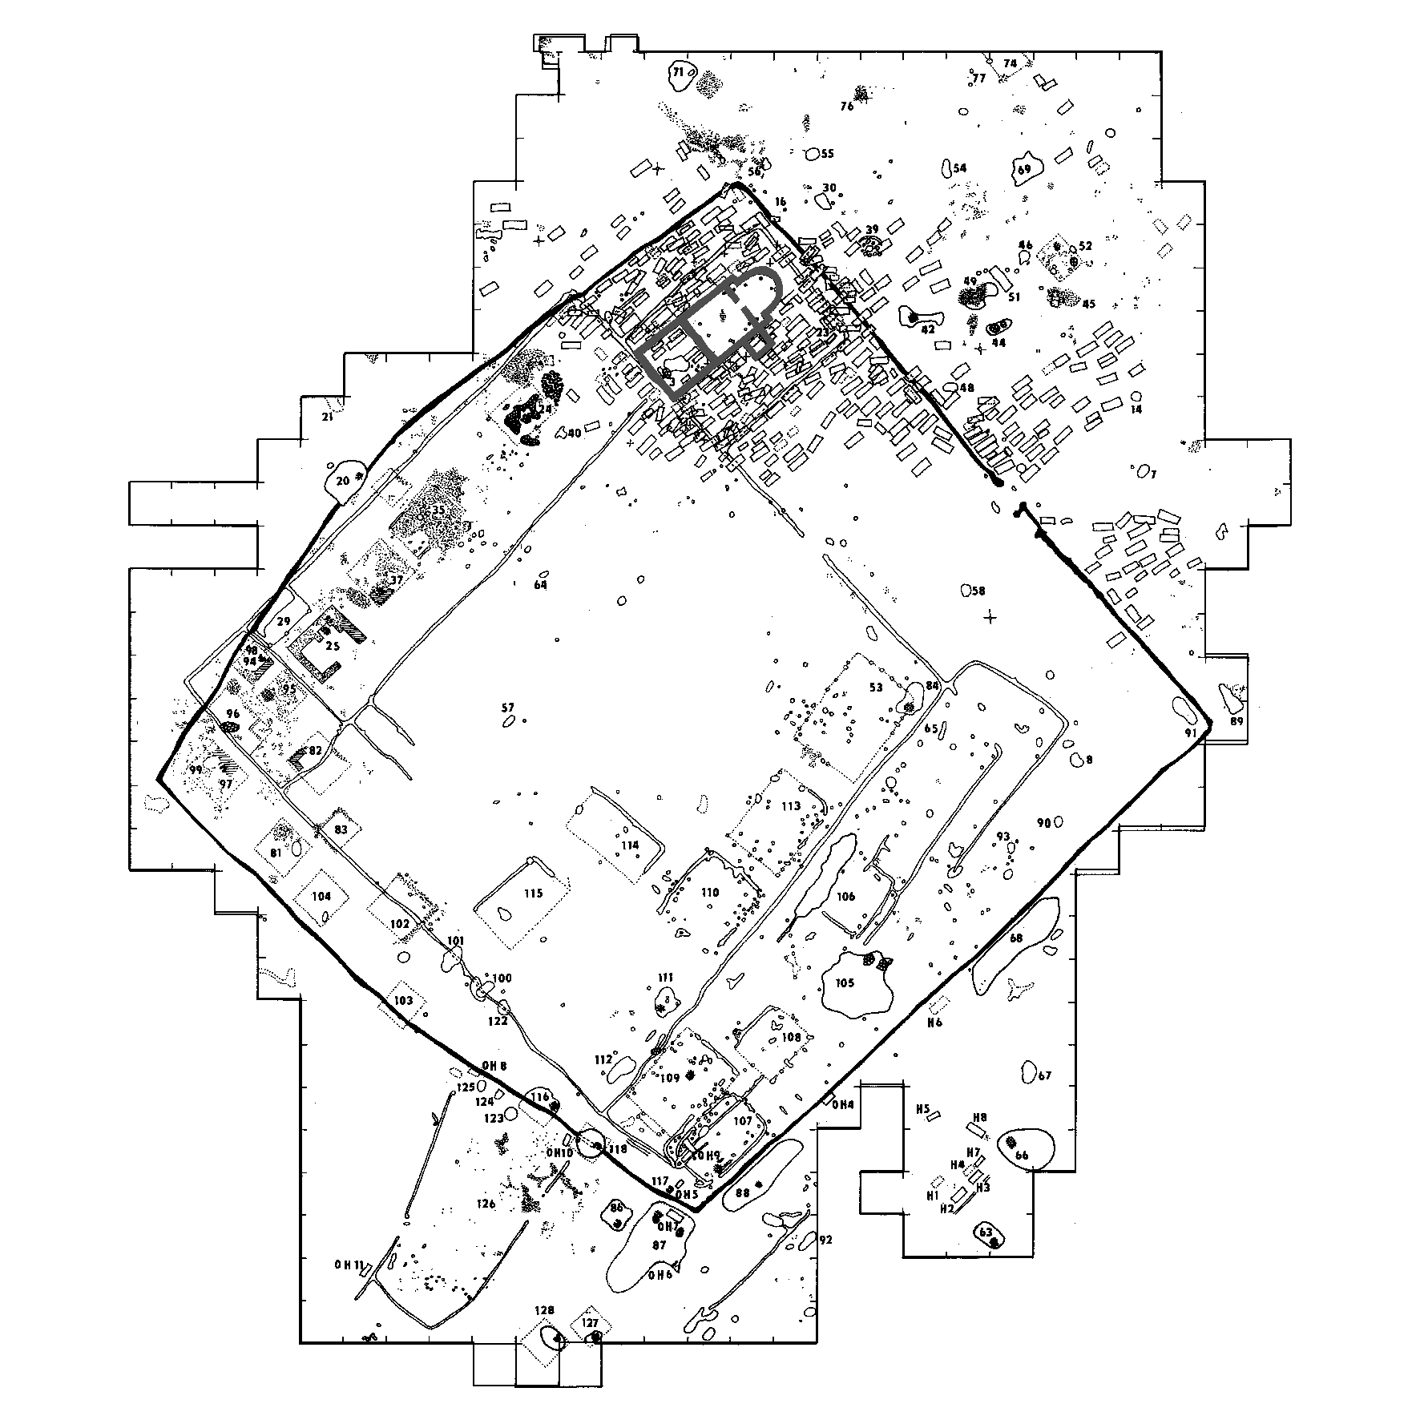
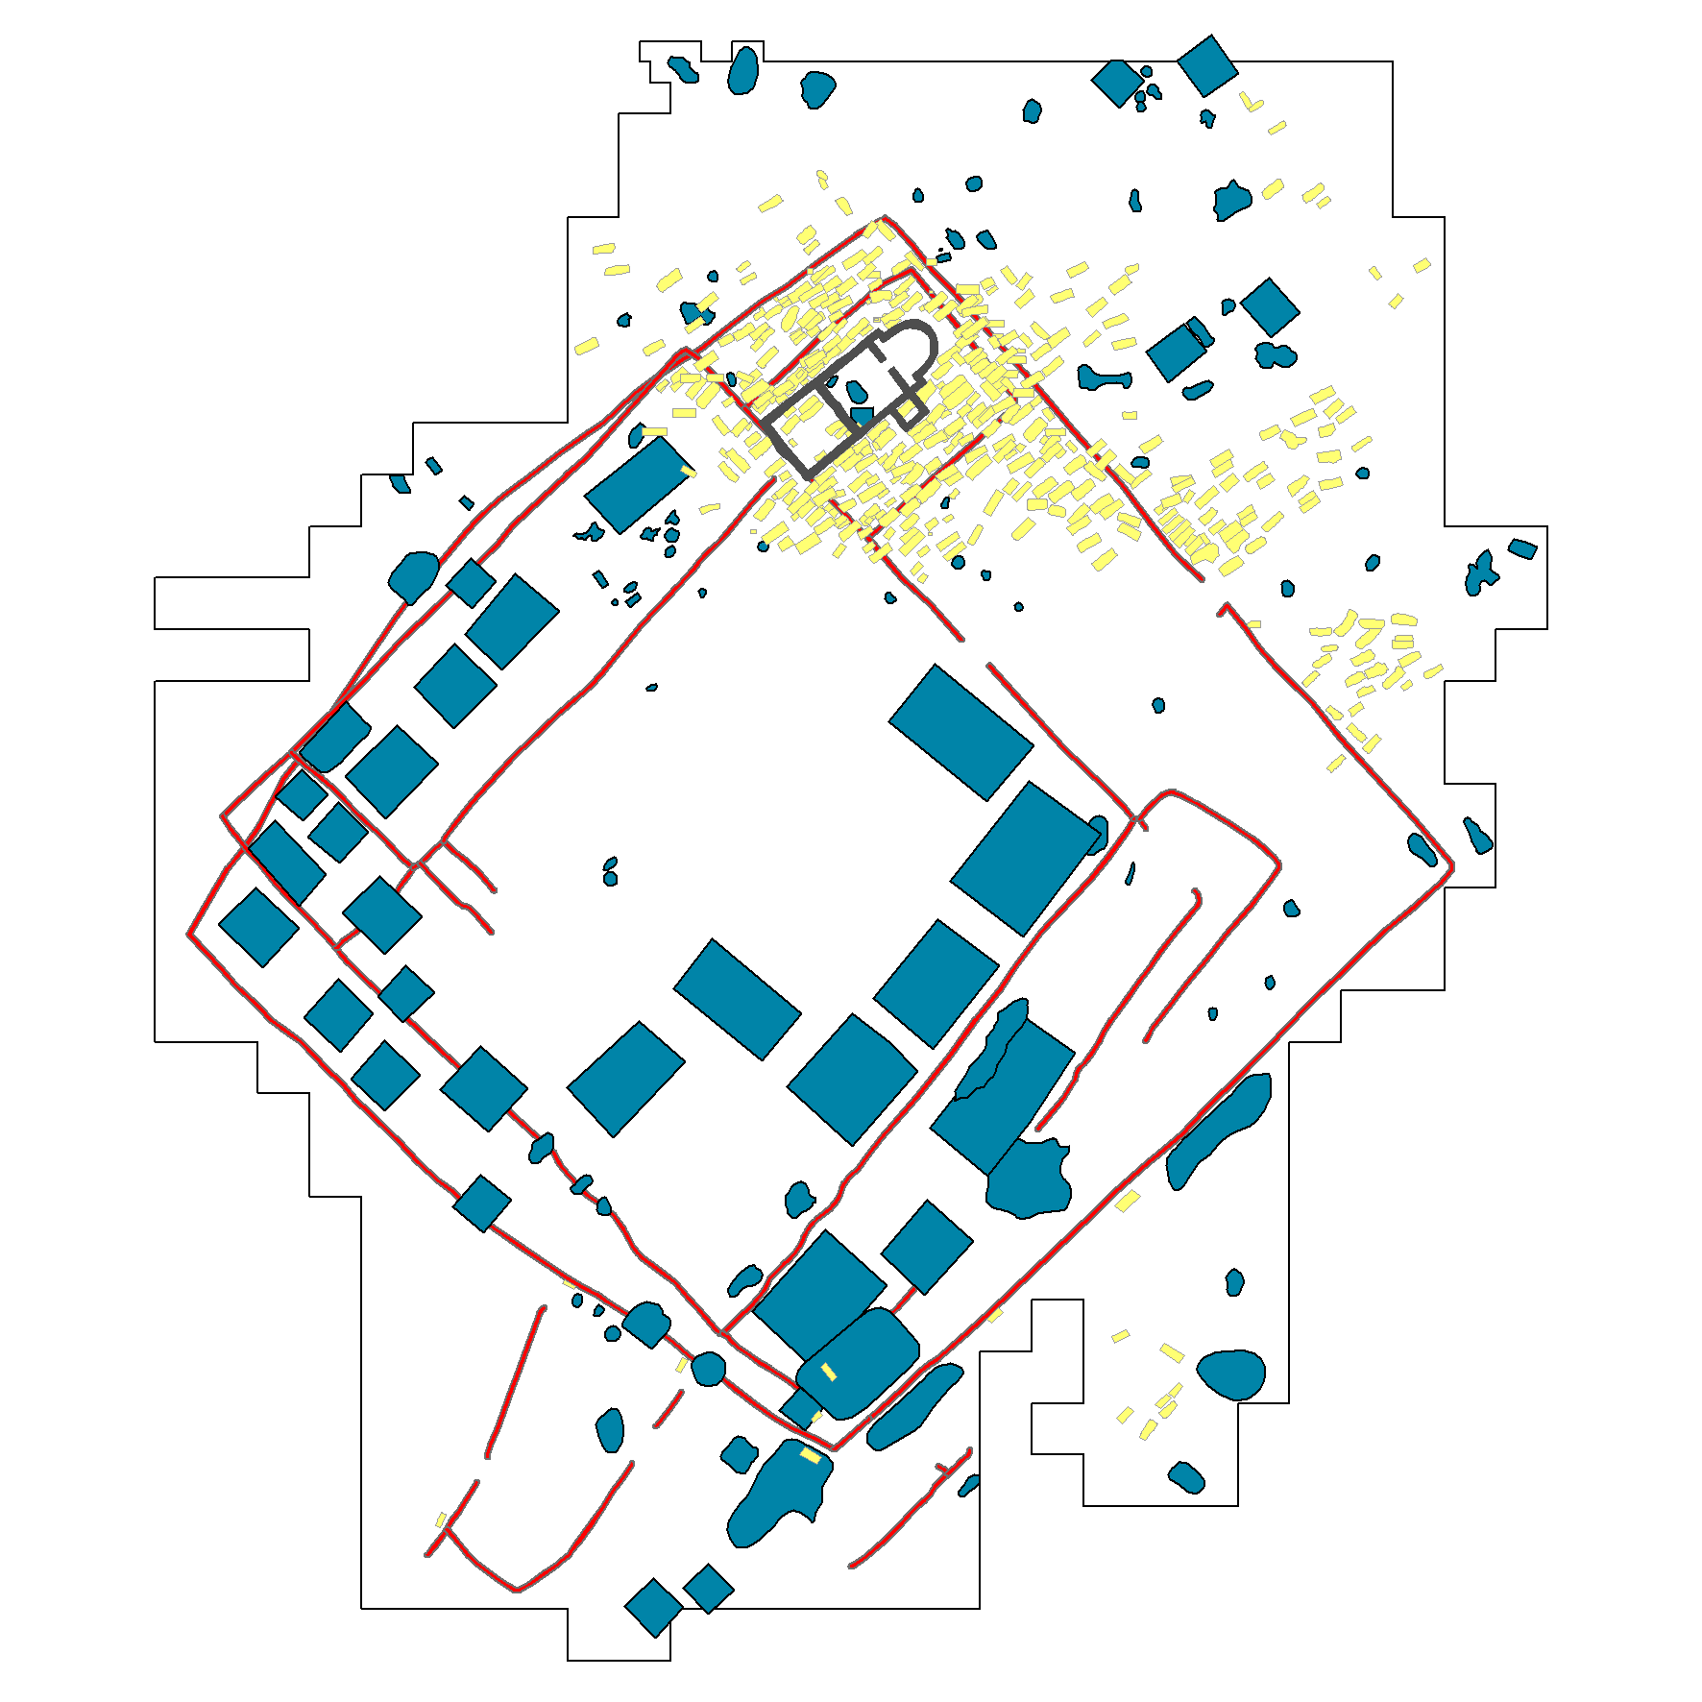
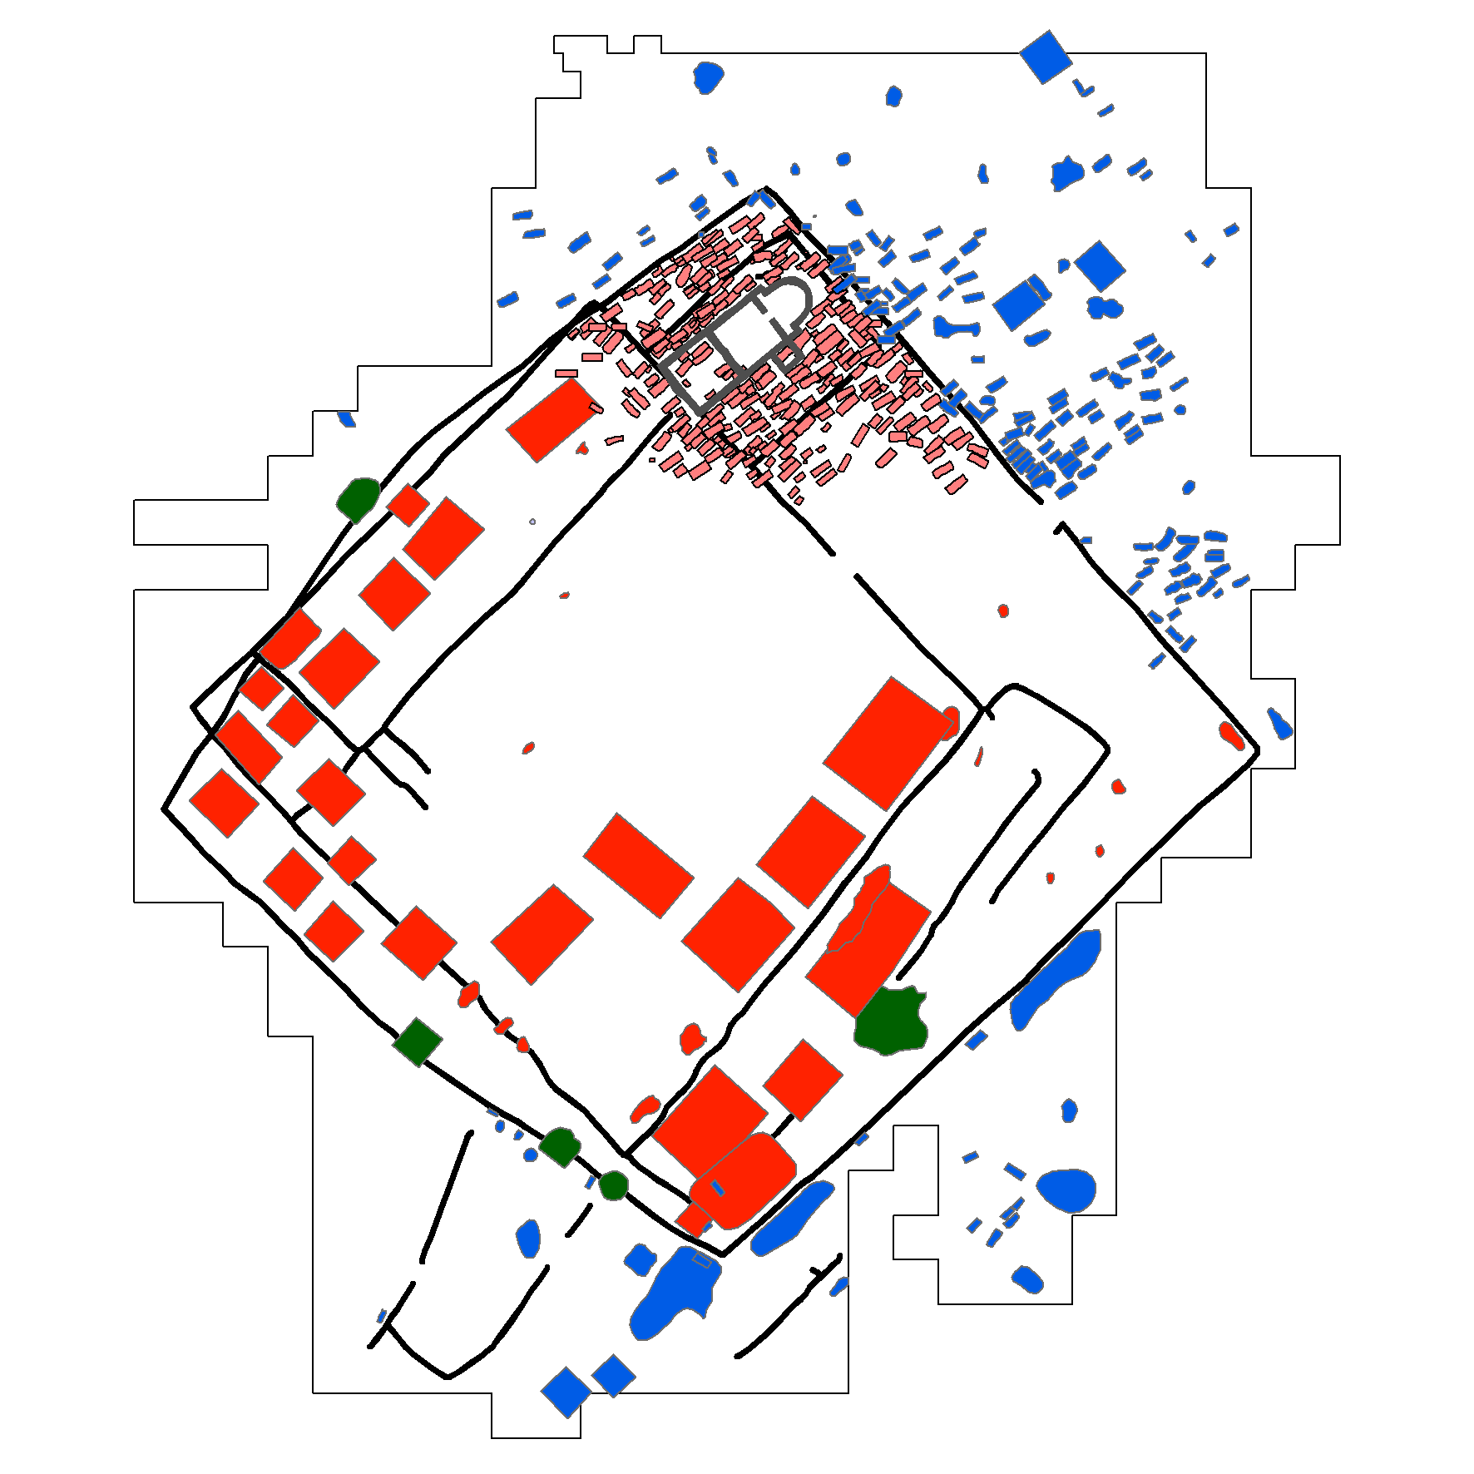
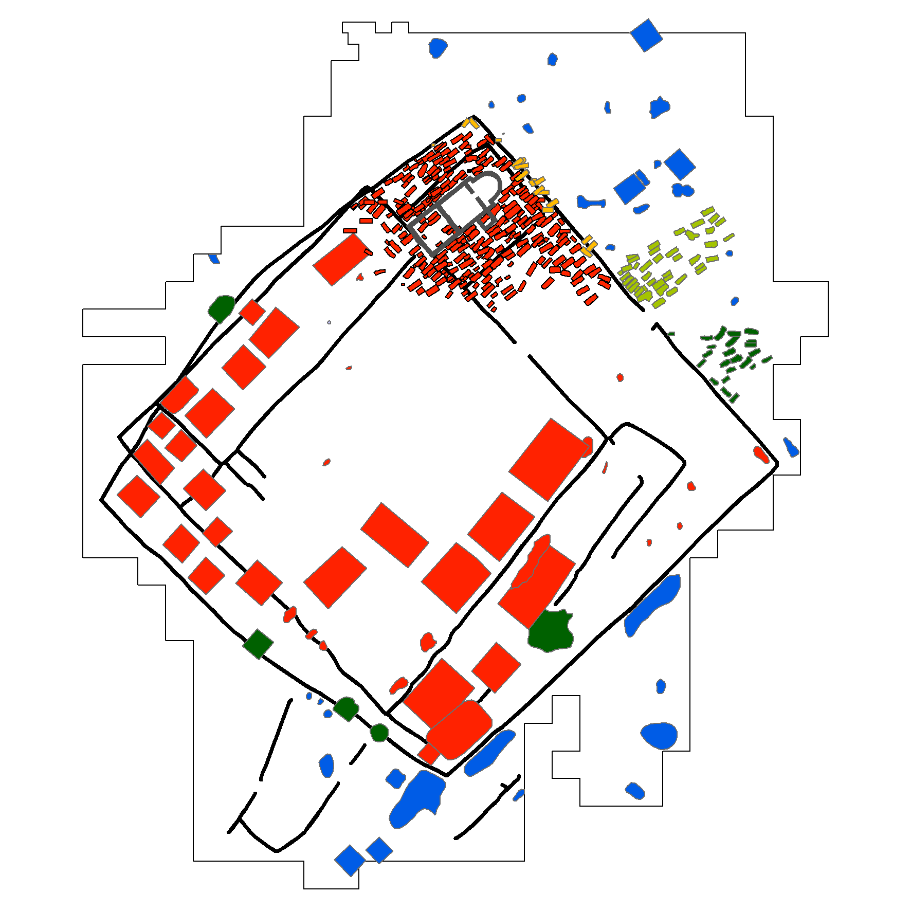
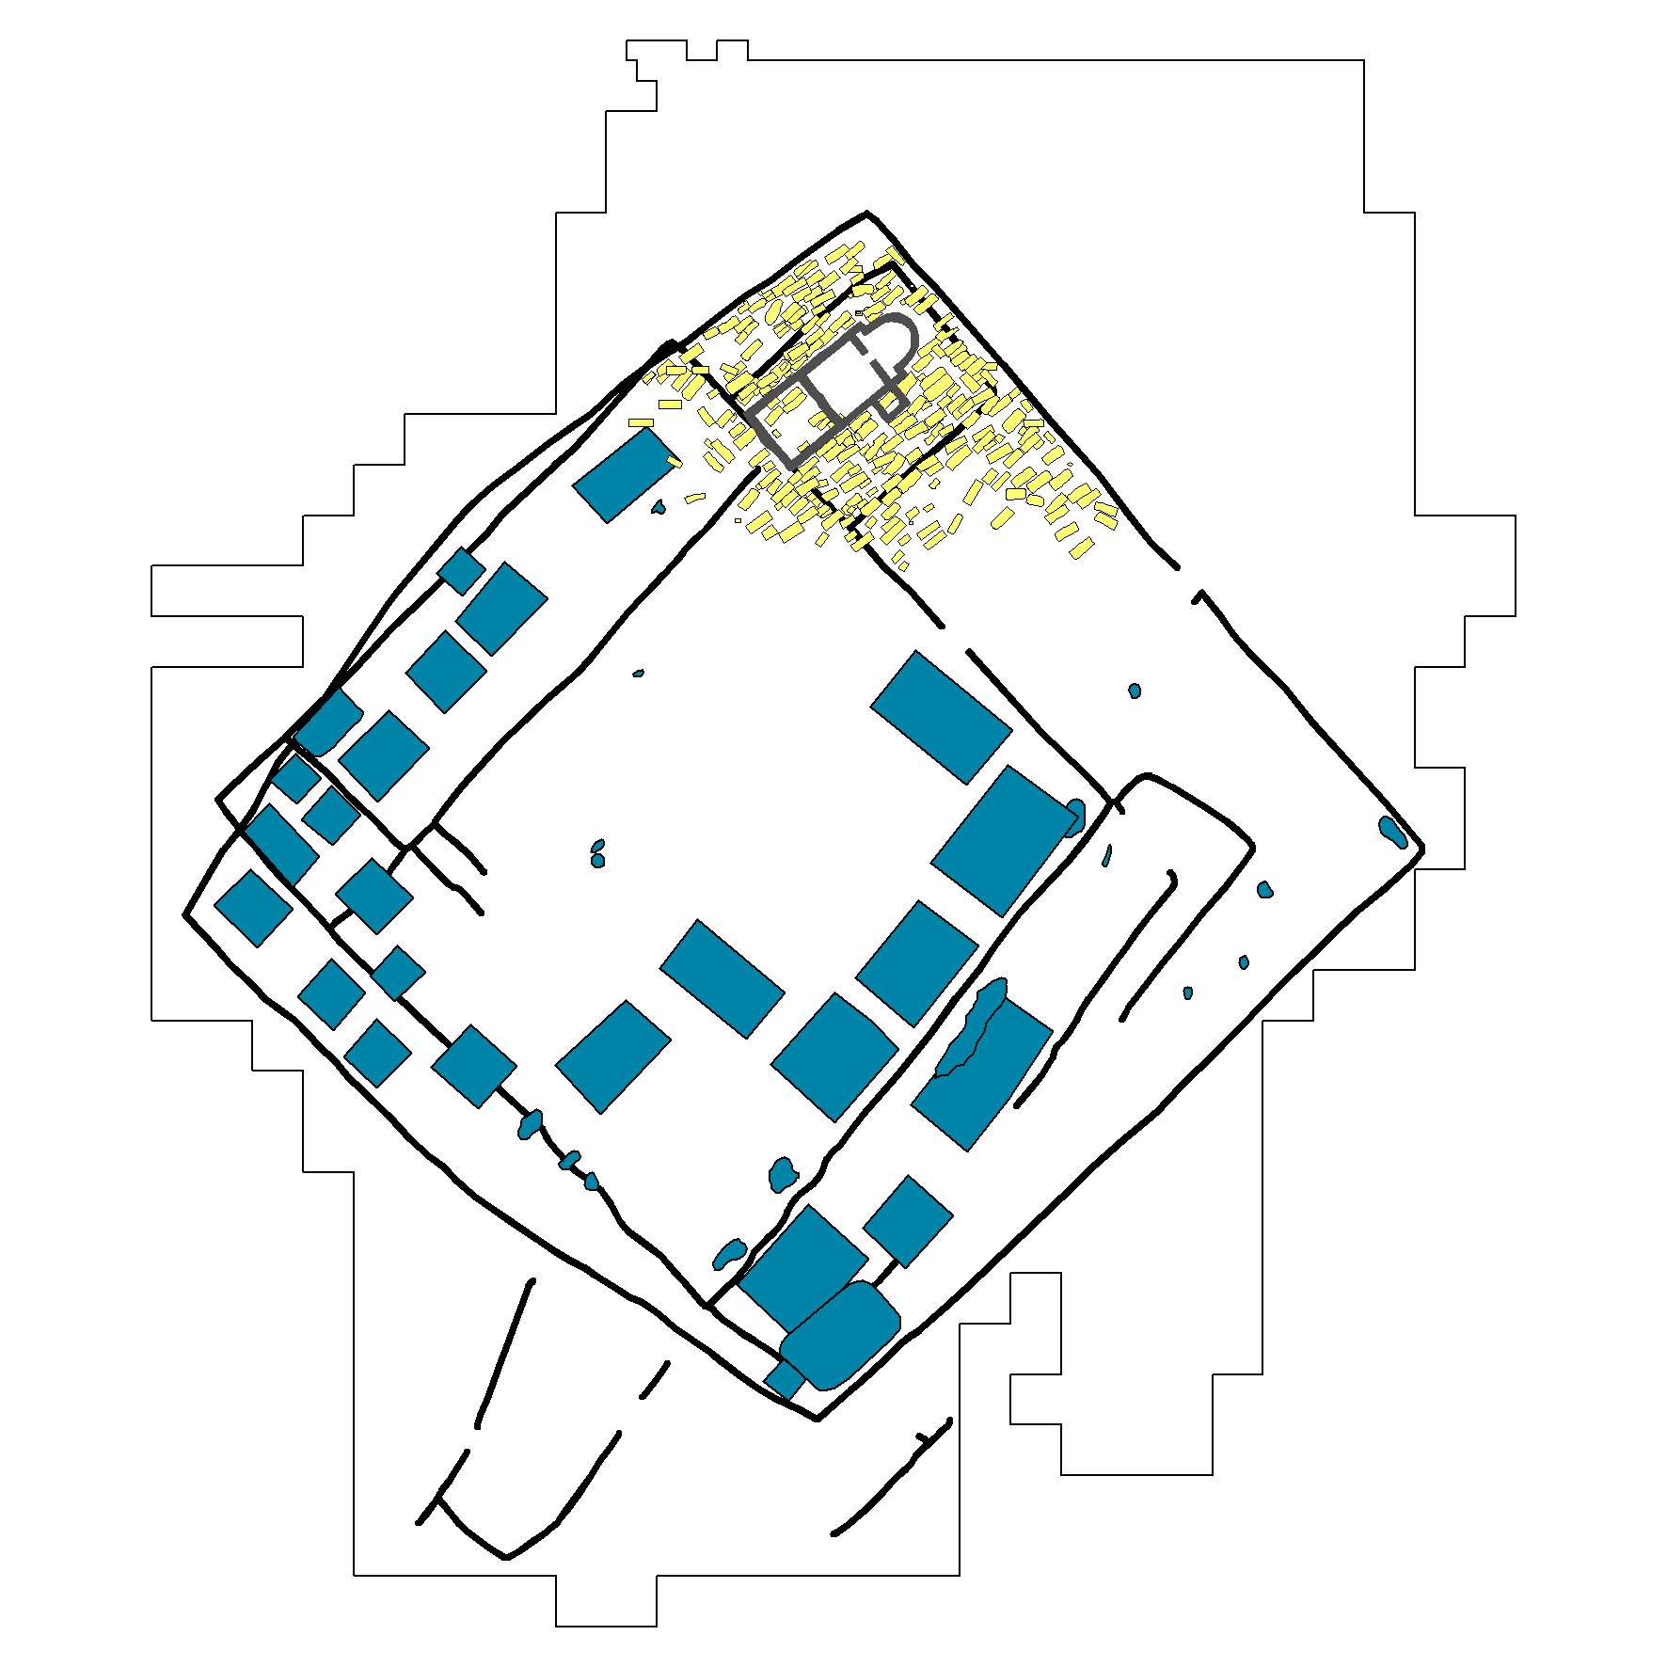
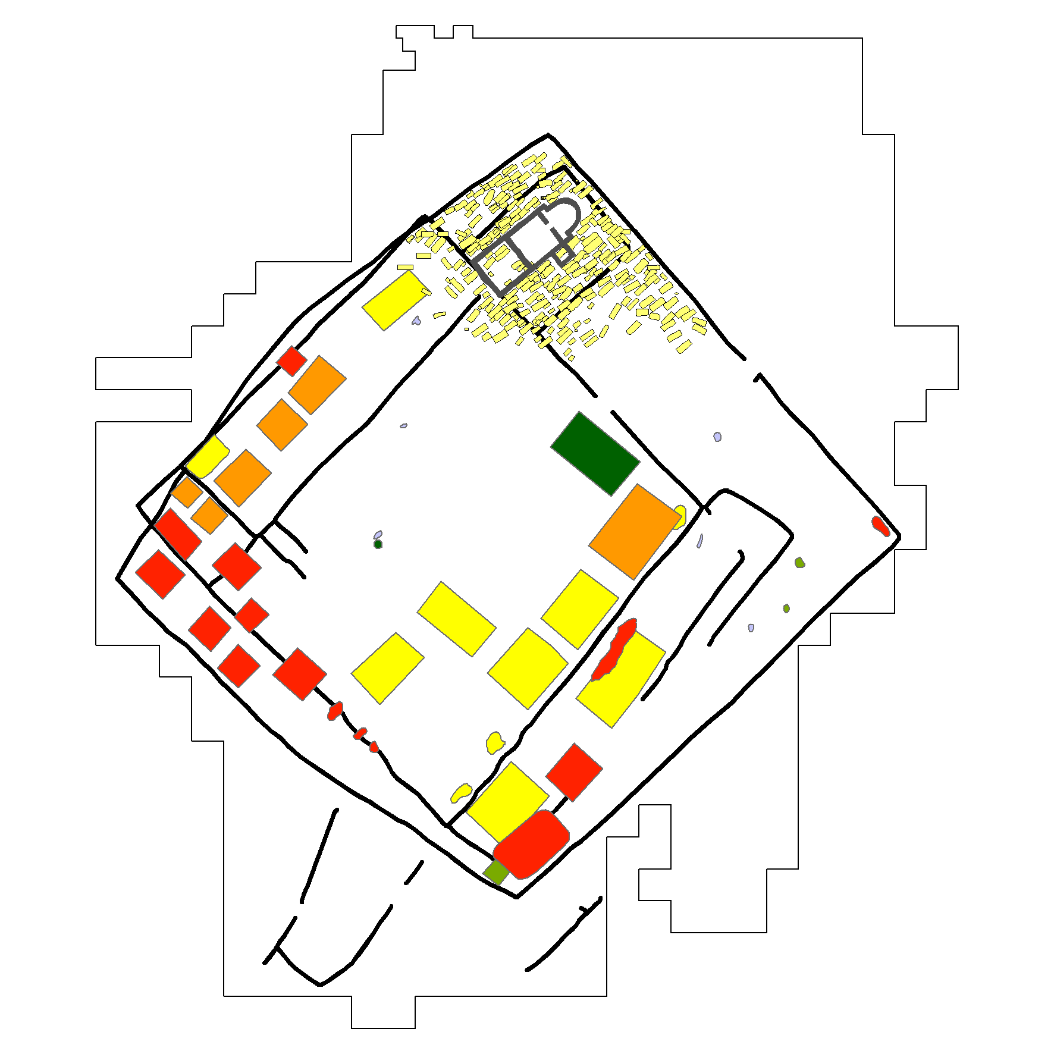

Slide 42
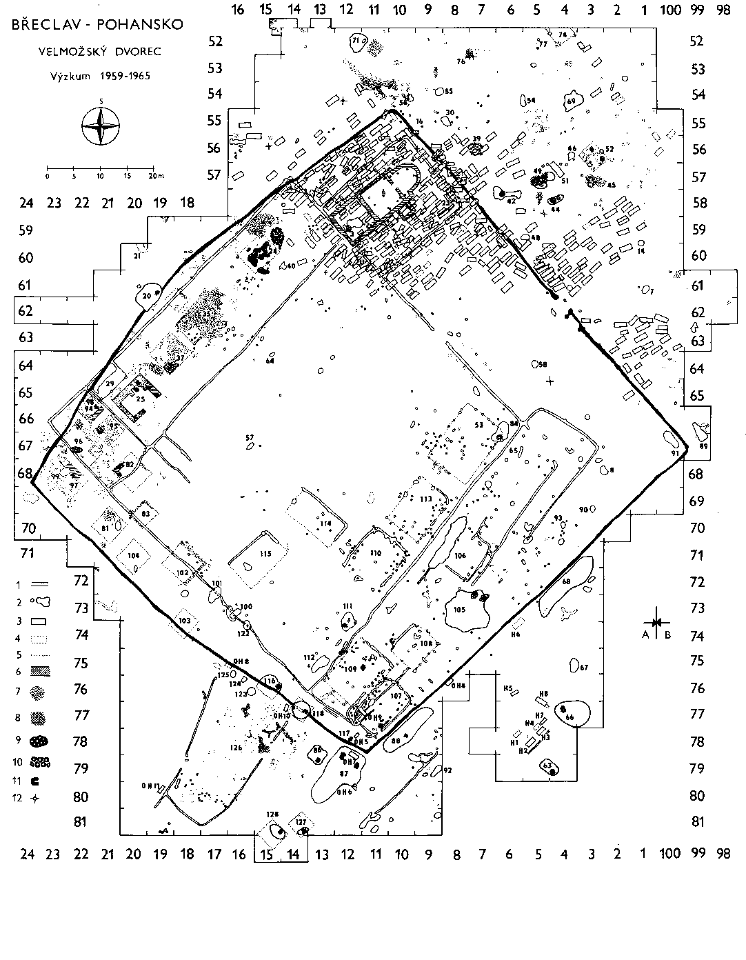
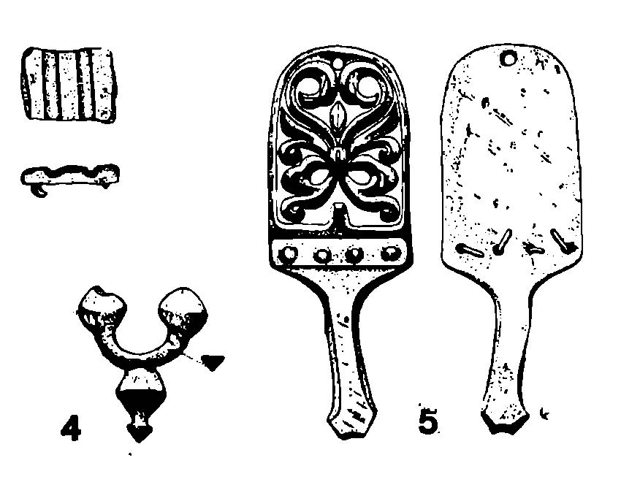
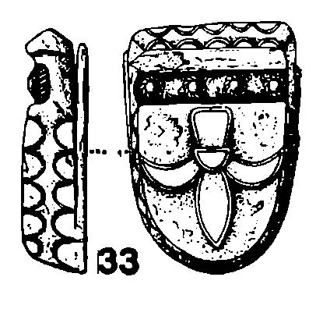

Slide 43
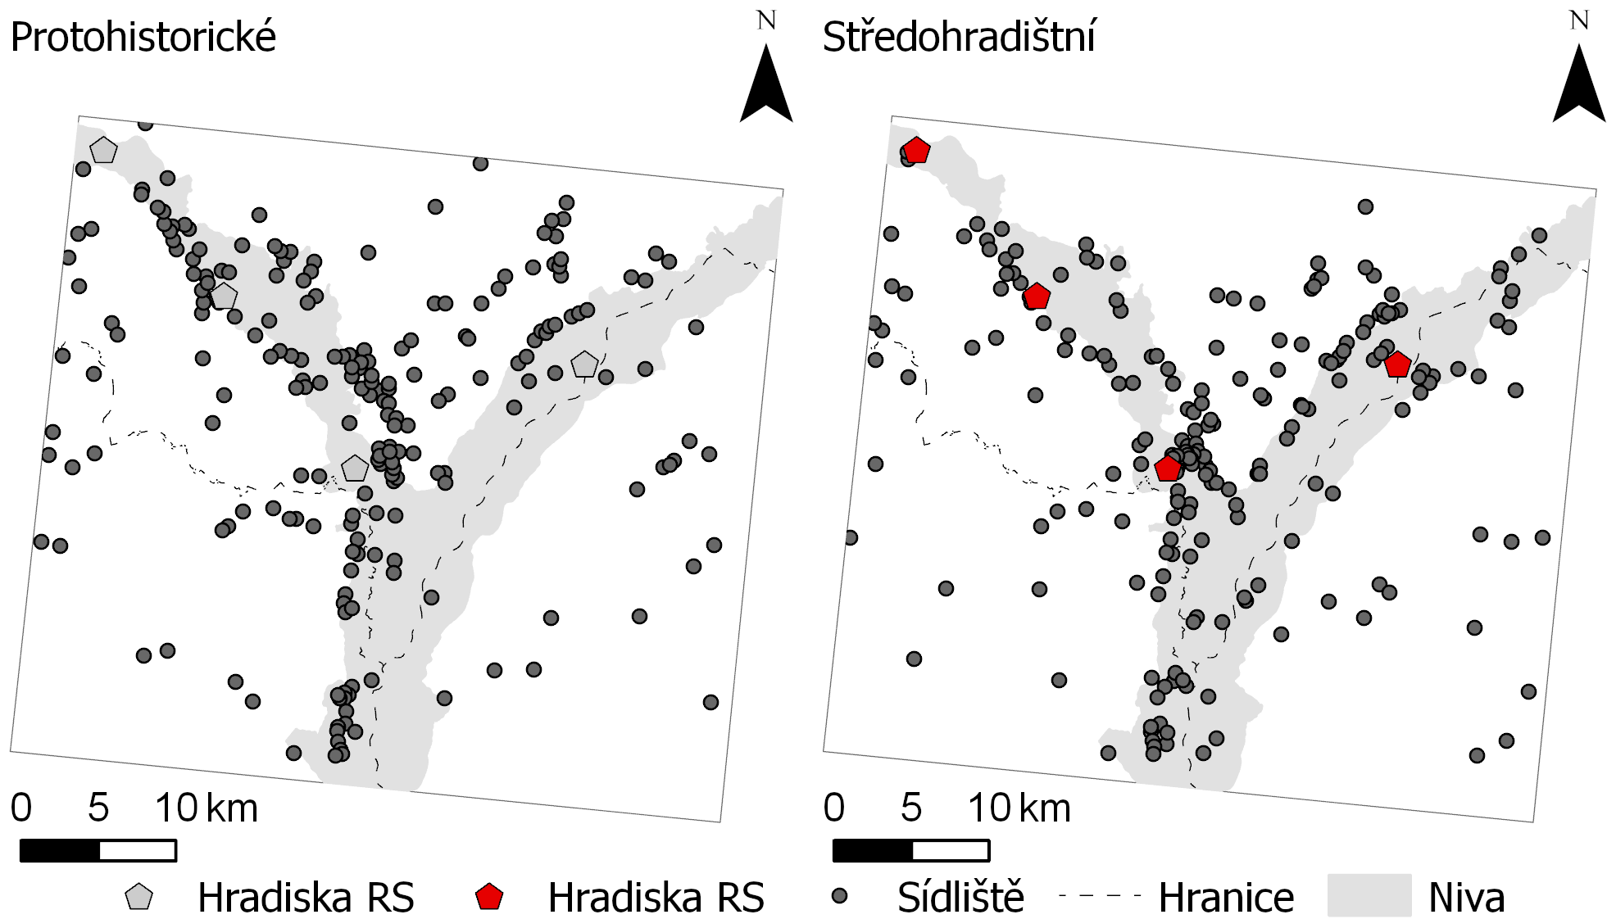

Slide 44
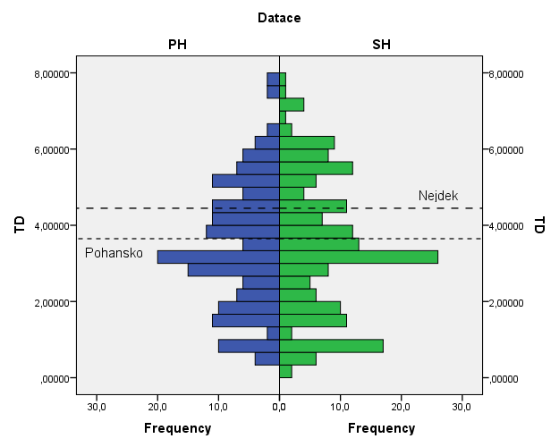

Slide 45
